Slide 1
《页岩气井缝网压裂效果评估指标体系建立与
动态评价方法研究》
开题设计
项目经理：胡晓东
汇 报 人：胡晓东
承担单位：中国石油大学（北京）
2025年7月25日

Slide 2
目 录
一、项目概要
二、立项的必要性
三、主要研究内容与目标
四、主要技术经济考核指标
五、项目研究技术路线
六、项目组织

Slide 3
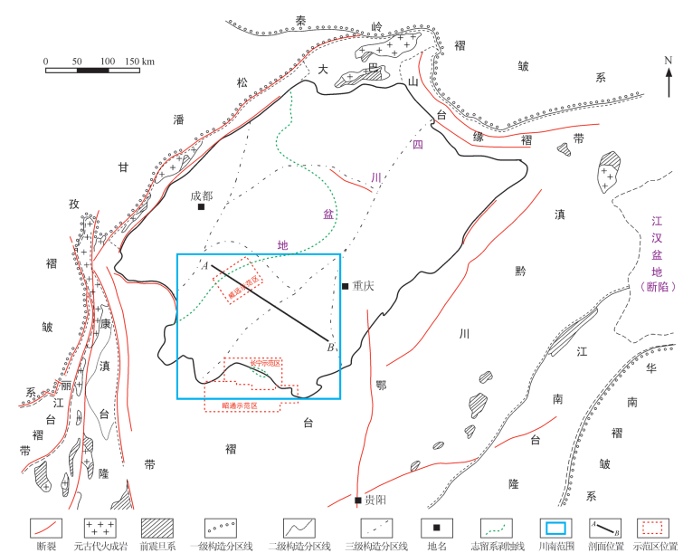
一、项目概要
项目来源：本项目来源于院级科研项目《页岩气井缝网压裂效果评估指标体系建立与动态评价方法研究》，由西南油气田分公司页岩气研究院委托中国石油大学（北京）承担，研究时间 2025年3月~ 2025年12月。
涉及学科：石油与天然气工程
研究工区范围：川南区块页岩
研究工区
川南区块构造位置图

Slide 4
目 录
一、项目概要
二、立项的必要性
三、主要研究内容与目标
四、主要技术经济考核指标
五、项目研究技术路线
六、项目组织

Slide 5
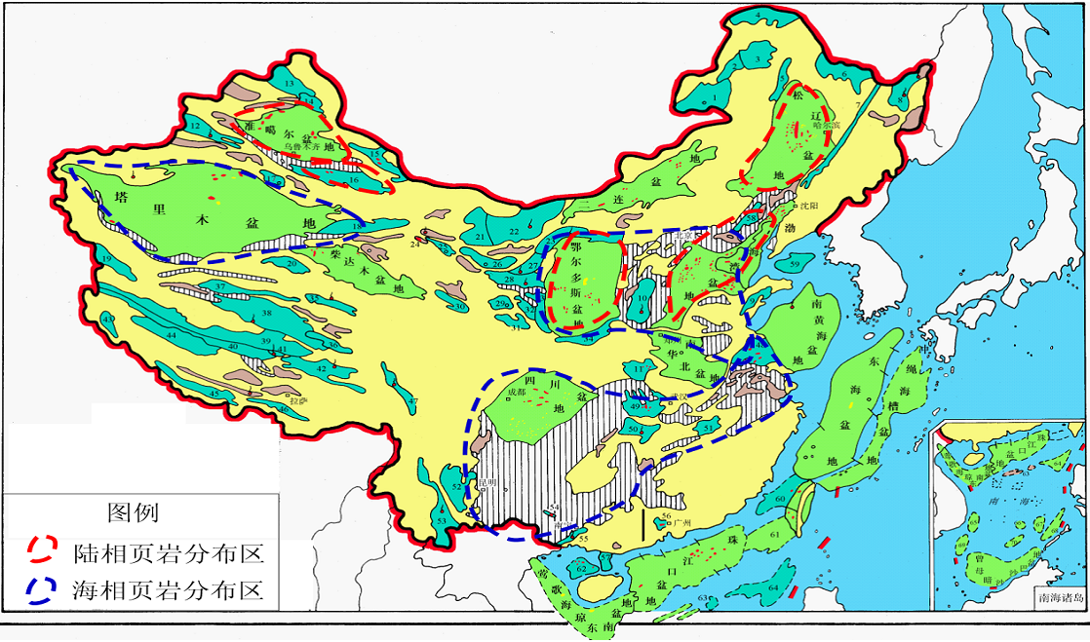
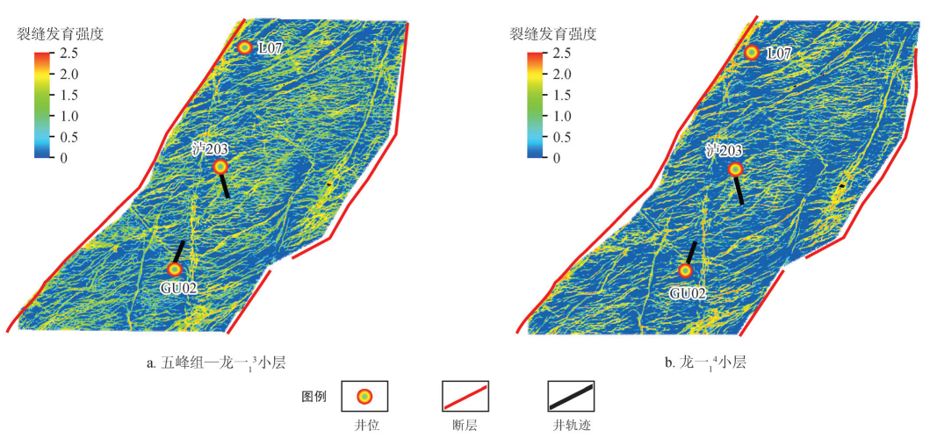
（一）生产需求
1、我国页岩油气资源丰富，水力压裂技术是实现非常规油气增产改造的重要手段
我国页岩油气资源分布广阔、储量丰富，具备实现“中国非常规油气革命”的资源基础，是我国未来油气增储上产的重要战略接替资源
四川盆地页岩气富集高产，储层地质构造复杂，非均质强，天然裂缝发育，容易形成复杂缝网，水力压裂技术是实现非常规油气增产改造的重要手段
中国页岩油气资源分布图
川南泸州区块天然裂缝分布

Slide 6
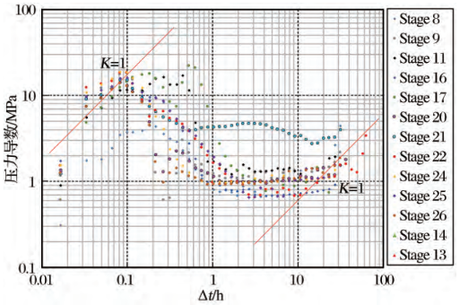
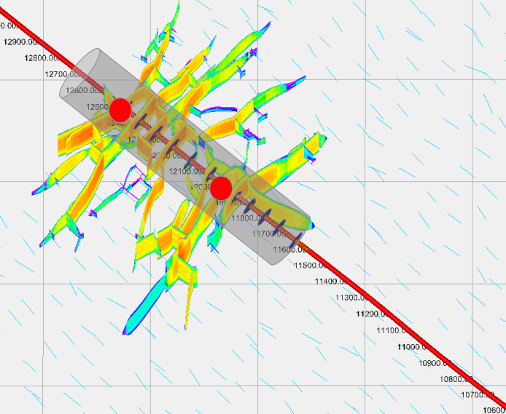
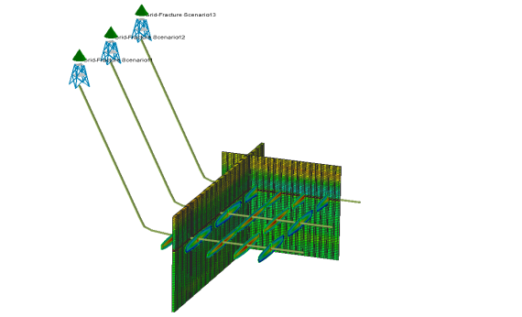
（一）生产需求
2、综合评估压裂效果并提出实时优化调控方案，是水力压裂和现场生产的重大需求
由于非常规储层地层应力状态复杂多变、岩石力学性质各向异性和非均质性强、天然裂缝发育状况不明确、人工裂缝之间存在严重相互干扰，传统的水力压裂机理模型与预测方法不适用于非常规储层，如何提高水力压裂效果评价的准确性成为解决非常规资源开发瓶颈问题的关键。
压裂监测与诊断是评估压裂改造和优化压裂设计的重要方法，对现场处理指导具有重要意义，综合评估压裂效果并提出实时优化调控方案，是水力压裂和现场生产的重大需求。
多级多簇停泵压力监测
多裂缝尺寸诊断

Slide 7
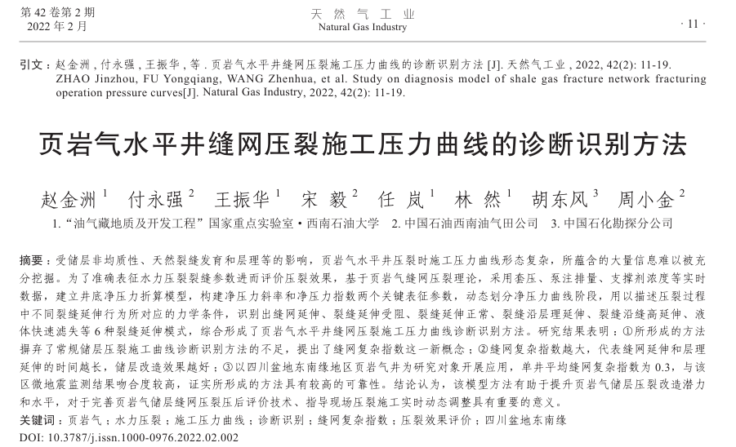
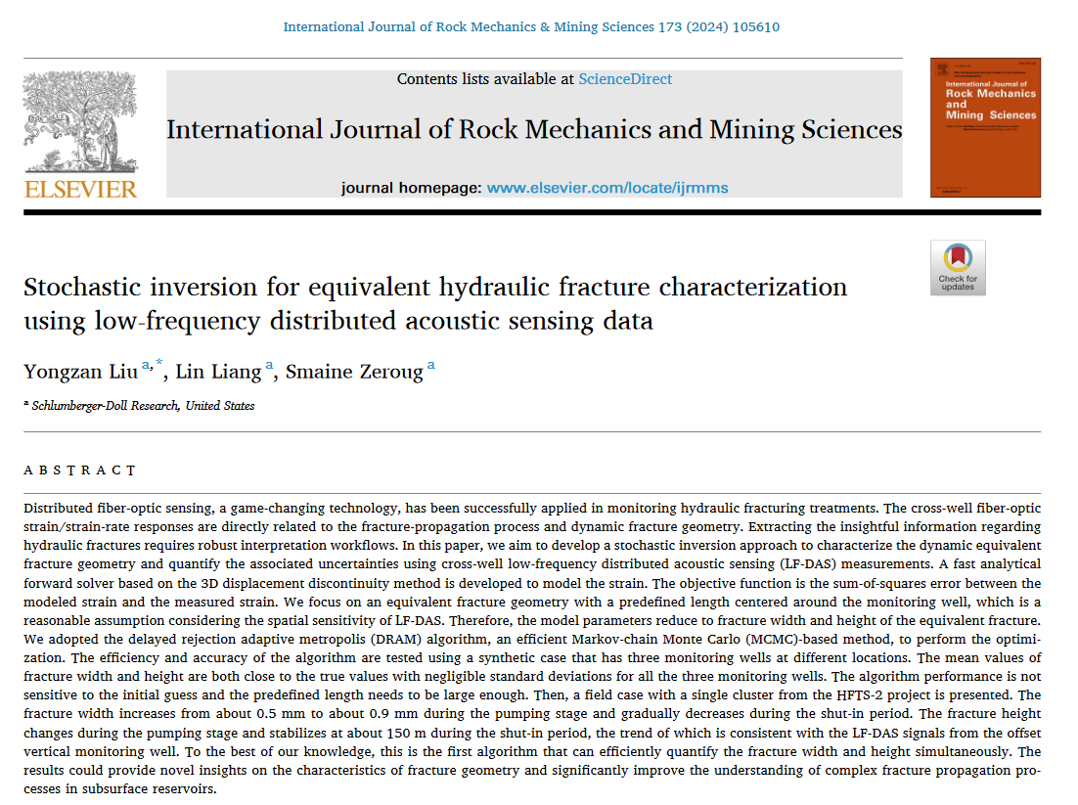
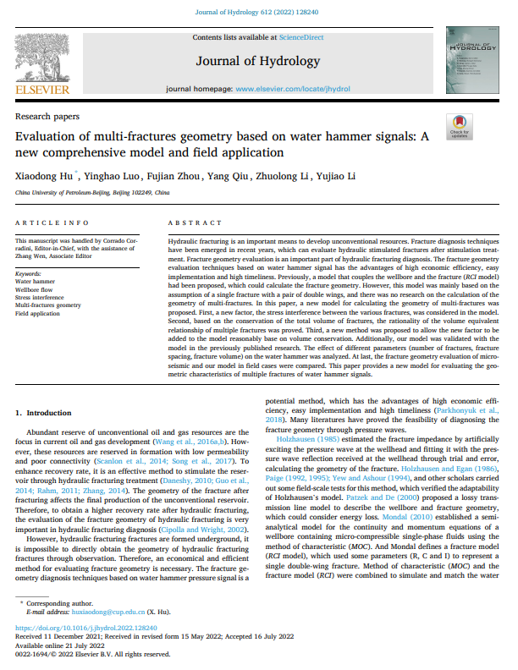
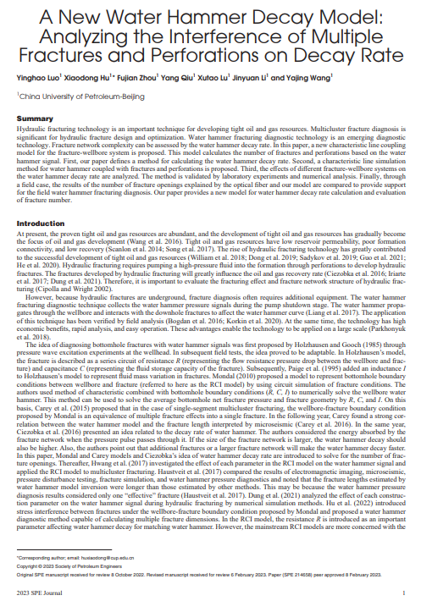


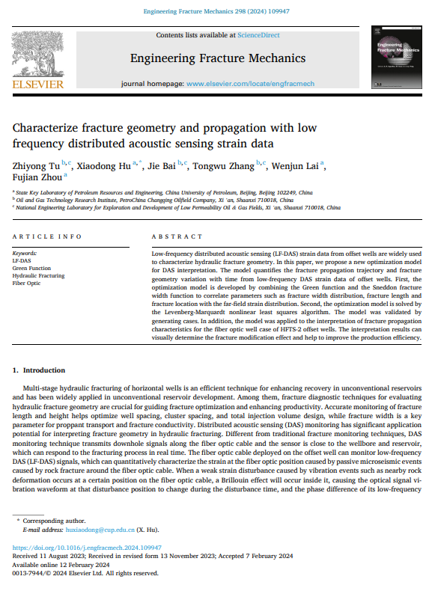

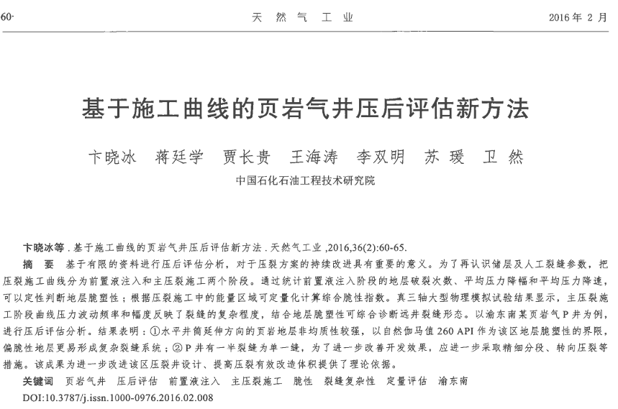
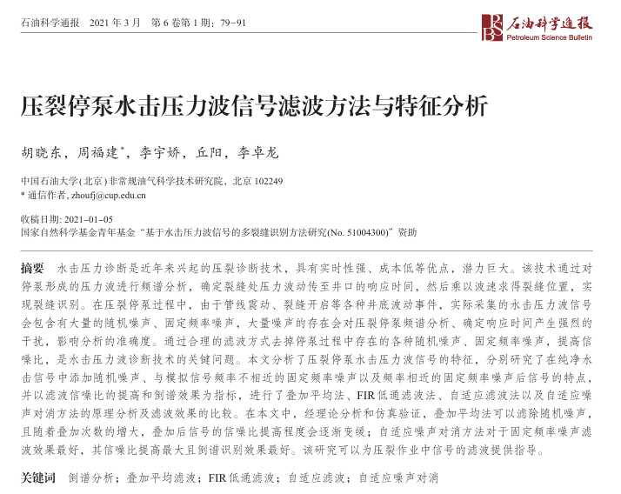
（二）国内外技术现状
1、水力压裂诊断评估与监测是国际学术研究的热点和难点问题，急需理论和技术方法创新
通过调研与压裂诊断评估研究相关的理论研究和工程实践文献100篇，其中国外40篇、国内60篇。 发现国内外学者近年来压裂诊断监测方面的研究大多仅限于理论研究，研究难度大，进展缓慢，鉴于其广阔的应用前景，成为当前研究的热点。
国内文献：石油勘探与开发、石油学报、天然气工业、石油科学通报、岩石力学与工程学报等60篇。
国外文献：SPE 、SEG、 Geoenergy Science and Engineering、Journal of Hydrology、International Journal of Rock Mechanics and Mining Sciences等40篇。

Slide 8
（二）国内外技术现状
2、国内对于压裂诊断侧重于理论研究，研究成果定性多、定量少，成果落地应用难度大
目前应用于水力压裂诊断监测的主要技术包括压裂过程的压力曲线分析等间接诊断方法，示踪剂、测斜仪、井下成像等近井直接诊断方法，井下微地震等远井直接诊断方法三大类型，受制于成本影响，应用难度较大
矿场监测对数据处理速度、分析精度及工艺成本有着多重要求；
微地震，管外光纤监测和广域电磁法可实现压裂人工裂缝实时监测，但成本较高且施工应用复杂；
示踪剂和井下鹰眼需要在压裂施工完成后，通过反排或下入设备评价压裂效果，不具备实时性；
井筒听诊器可实现压裂人工裂缝实时监测，但只能确定压裂后进液裂缝位置，无法评价人工裂缝规模。
 | 微地震监测 | 管外光纤监测 | 广域电磁法 | 井筒听诊器 | 示踪剂 | 井下鹰眼
采集指标 | 地震检波设备采集，随着压裂过程实时采集显示，需要专业复杂的设备处理 | 压裂全过程实时采集全频带的DAS数据，数据量大，需要专业复杂的解调设备及算法处理 | 在井中发射，地面接收电磁信号，在地表部署电位测量接收实时测量电信号分布 | 高频（> 200 Hz）压力传感器及配套采样设备采集，仅采集停泵时的水锤压力波信号 | 压裂施工完成后统计返排液数据 | 压裂施工完成后下入井下高清影像设备
技术应用 | 裂缝形态、复杂程度以及有效压裂体积，辅助实时决策压裂工艺参数调整 | 井下进液点位置，射孔簇进液/砂量，进液均匀程度，辅助实时决策压裂工艺参数调整 | 监控压裂效果，了解裂缝形态，辅助实时决策压裂工艺参数调整 | 井下进液位置，暂堵转向效果，桥塞坐封情况，辅助实时决策压裂工艺参数调整 | 各压裂段/射孔簇的产出贡献 | 炮眼冲蚀情况
成本/实时性 | 高/实时 | 高/实时 | 中等/实时 | 低/实时 | 高/压后评估 | 高/压后评估

Slide 9
目 录
一、项目概要
二、立项的必要性
三、主要研究内容与目标
四、主要技术经济考核指标
五、项目研究技术路线
六、项目组织

Slide 10
（一）研究目标
针对川南地区页岩气井压裂现场施工资料开展诊断评估研究，明确影响水力压裂改造效果的地质、工程参数，并结合压裂曲线分析方法，建立压裂效果评估指标，揭示与压裂改造效果的关联特征，形成一套压裂效果综合评估指标体系及方法，为压裂施工的优化调整提供精准依据，提高压裂改造的成功率与效率，推动从“经验压裂”向“科学压裂”转变。

Slide 11
（二）主要研究内容
针对川南地区页岩气高效开发面临的压裂评估诊断技术难点，设置4个研究内容，开展页岩气井压后效果特征对比及主控因素分析、页岩气井压裂效果量化评价指标筛选与权重分析、页岩气井压裂效果动态评估模型建立与验证、压裂效果动态评估模型应用及优化研究：
研究内容一：页岩气井压后效果特征对比及主控因素分析
（1）已压页岩气井数据收集与清洗
（2）基于灰色关联分析的压后效果主控因素识别
研究内容二：页岩气井压裂效果量化评价指标筛选与权重分析
（1）基于小波变换、G函数分析等技术的曲线特征挖掘
（2）基于熵权法的评价指标权重确定
研究内容三：页岩气井压裂效果动态评估模型建立与验证
（1）建立压前可压性评价与压后效果评价的数据融合框架
（2）建立压前-压后一体化压裂效果动态评估模型
研究内容四：压裂效果动态评估模型应用及优化
（1）井况分类与模型参数适应性调整
（2）现场应用实测与迭代完善

Slide 12
（二）主要研究内容
调整与更新
压前可压性评价
压后压裂曲线分析
压后综合评估
模型迭代优化
依据
依据
依据
依据
地质参数
工程参数
小波变换
G函数
相关性
分析
熵权法
历史数据
现场跟进
评价
分析
推理
计算
调整
更新
地质设计
压裂设计
曲线波动
压降曲线
指标筛选
权重确定
指标权重
评估标准
评价
计算
建立
改造体积
裂缝尺寸
压裂效果综合评估指标体系及方法

Slide 13
（二）主要研究内容
1、页岩气井压后效果特征对比及主控因素分析
难点分析：适应于川南页岩气的可压性评价方法尚不明确
1、川南页岩气储层非均质性强，地质参数变化大
2、缺乏考虑地质、工程等多参数耦合效应的可压性评价方法
研究思路：
1、已压页岩气井数据收集与整理
2、基于灰色关联分析的压后效果主控因素识别
预期效果：
1、明确川南页岩气改造效果的主控地质、工程因素
2、形成川南页岩气可压性评价方法

Slide 14
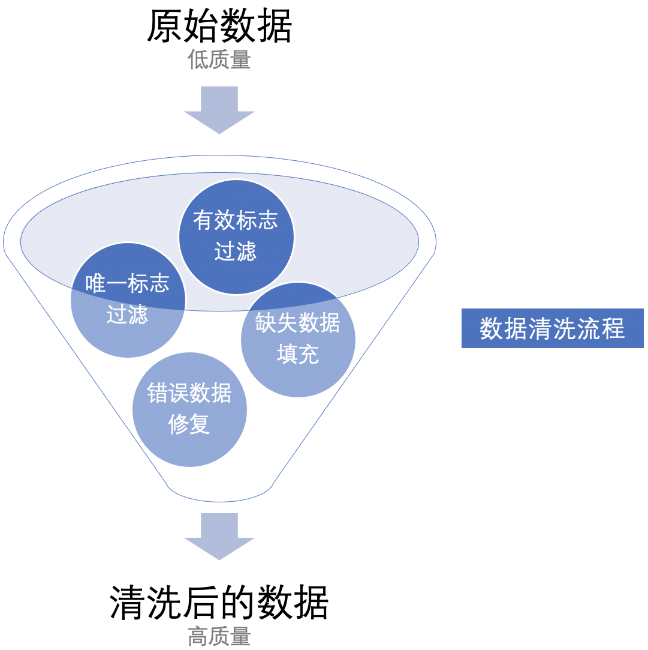
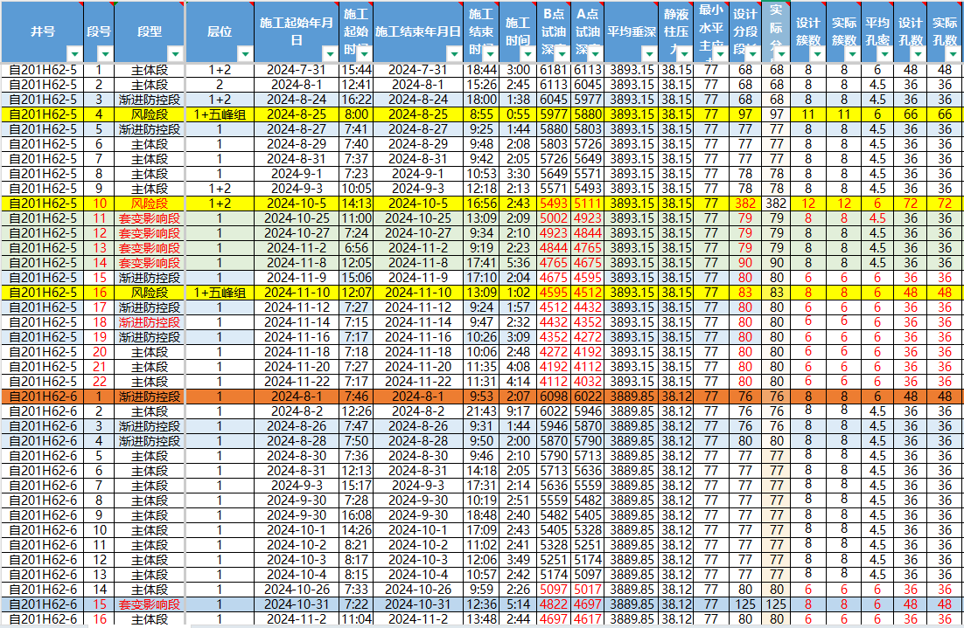
（二）主要研究内容
1、页岩气井压后效果特征对比及主控因素分析
（1）已压页岩气井数据收集与清洗：收集川南典型页岩气井地质参数、工程参数、压裂施工数据、改造效果评价数据，建立数据清洗与预处理流程，剔除异常值和缺失数据等。
数据清洗与预处理
典型页岩气井地质、工程参数

Slide 15
（二）主要研究内容
1、页岩气井压后效果特征对比及主控因素分析
（2）基于灰色关联分析的压后效果主控因素识别：当前针对压裂效果评价的研究，大多仅聚焦于地质参数或工程参数的单一方面，而未能充分整合地质与工程参数的协同作用。
相关论文 | 研究参数及与改造效果相关性
延长东部浅层水平井压裂效果敏感因素分析 | 入地总液量↑、施工加砂量↑、施工排量↑、压裂射孔簇数↑
低渗透油藏直井体积压裂改造效果评价方法 | 核心区域渗透率↑、改造面积↑、导流能力↑
致密砂岩储层压裂效果地质—工程影响因素评价 | 脆性指数↑、最小水平主应力↓、水平两向应力差↓； 用液强度↑、加砂强度↑、水平段与最大水平主应力方向夹角↑、簇间距（先↑后↓）
非常规油气支撑剂粒度粒形对其破碎率及裂缝导流能力的影响 | 粒形（圆球度↑）、粒度（集中↑）、压裂液体系（滑溜水↑）、 铺砂浓度↑、支撑剂类型（陶粒↑）
川南深层页岩气藏压裂裂缝导流能力影响因素分析 | 闭合压力↓、温度↓、支撑剂类型（陶粒↑）、铺置方式（分段↑）、自支撑裂缝↓
煤层顶板水力裂缝尺寸主控因素研究 | 压裂液性质（高粘度↑）、泵注排量↑、压裂液用量↑、弹性模量↓

Slide 16
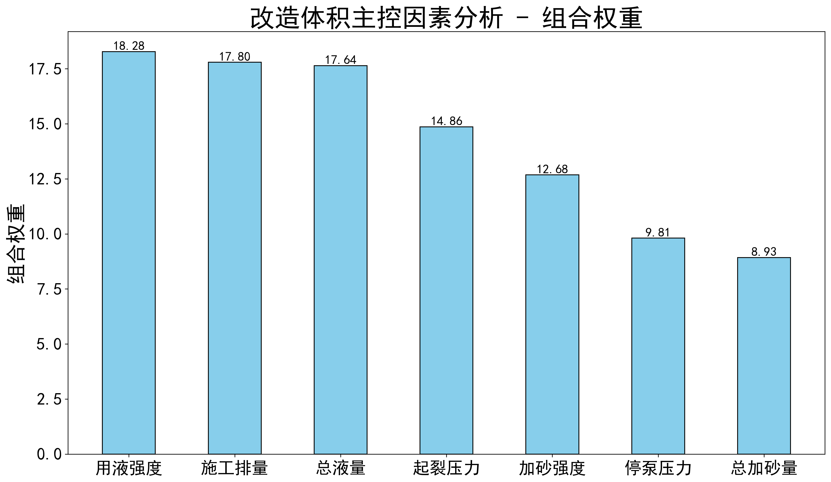
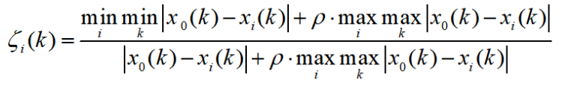
（二）主要研究内容
1、页岩气井压后效果特征对比及主控因素分析
（2）基于灰色关联分析的压后效果主控因素识别：灰色关联分析能够避免仅关注单一方面的局限性，以压裂改造效果作为参考序列，将各地质参数、工程参数作为比较序列，识别出6-10个对压裂改造效果影响最显著的主控因素。
弹性模量
用液强度
地层应力差
加砂强度
地质参数
脆性指数
工程参数
簇间距
断裂韧性
压裂液体系
天然裂缝分布
支撑剂类型
主控因素分析方法

Slide 17
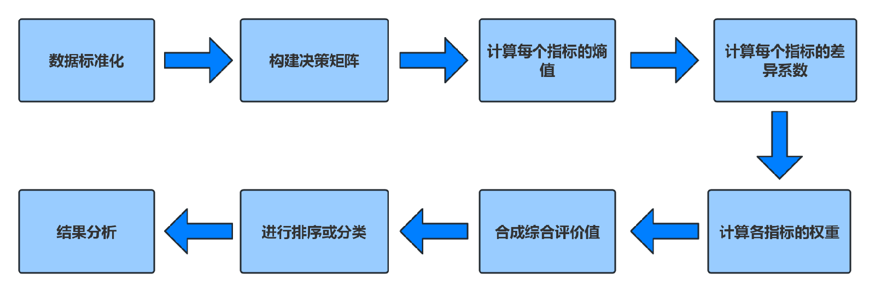
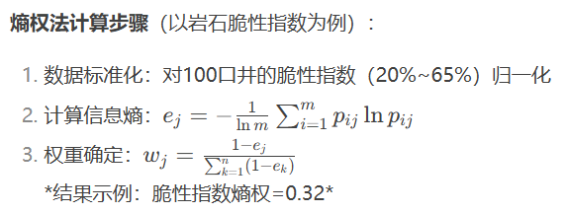
（二）主要研究内容
1、页岩气井压后效果特征对比及主控因素分析
（2）基于灰色关联分析的压后效果主控因素识别：基于灰色关联分析筛选出的主控因素，运用熵权法建立客观、科学的指标权重体系，确保各参数权重分布合理，形成川南页岩气可压性评价方法。
参数类别 | 参数名称 | 权重 | 说明
地质参数 | TOC | 0.18 | 有机质含量，直接影响页岩气的生成量和吸附量，是关键地质因素之一。
 | 脆性指数 | 0.32 | 反映岩石的易压裂性，高脆性指数有利于形成复杂裂缝网络，提高气体导流能力。
工程参数 | 压裂液量 | 0.40 | 压裂液量直接影响裂缝的规模和导流能力，是工程参数中的关键因素。
 | 簇数 | 0.10 | 簇数影响裂缝网络的复杂性，对提高产量有一定贡献，但权重相对较低。
熵权法分析流程
可压性评价参数权重

Slide 18
（二）主要研究内容
2、页岩气井压裂效果量化评价指标筛选与权重分析
难点分析：高成本监测技术难以大规模应用，广泛适用川南页岩气的压后效果评价方法亟需建立
1、微地震、光纤等监测技术成本较高，现场难以大规模推广
2、压裂施工曲线数据获取成本几乎为零，但缺乏系统的分析解释方法
研究思路：
1、基于小波变换、G函数分析等技术的曲线特征挖掘
2、基于熵权法的评价指标权重确定
预期效果：
1、建立成本不到传统监测1/10的压后效果评价方法
2、实现近100%压裂井改造效果的多尺度评价

Slide 19
（二）主要研究内容
2、页岩气井压裂效果量化评价指标筛选与权重分析
（1）基于小波变换、G函数分析等技术的曲线特征挖掘：当前以微地震、光纤等技术为主要监测手段的压后效果评价方法，成本较高且评价尺度难以兼顾。
技术名称 | 核心诊断目标 | 成熟度 | 精度可靠性 | 典型误差来源 | 适用场景
微地震监测 | 裂缝方位/高度、SRV范围 | ★★★★★ | 裂缝方位角误差±10°，高度误差±20%；SRV计算误差±15%（受速度模型影响） | 传感器布设偏移、各向异性 速度建模误差 | 页岩/致密储层，井深<4500m
分布式光纤传感 | 簇效率、裂缝起始点、 扩展均匀性 | ★★★☆☆ | 温度分辨率±0.1℃（DTS），应变分辨率±5με（DAS）；裂缝定位误差±3m | 井筒完整性差时信号衰减，套管影响 | 水平井多段压裂
化学/放射性示踪剂 | 簇间进液比例、支撑剂分布 | ★★★☆☆ | 进液比例定量误差±35%（吸附效应干扰）；支撑剂运移距离误差±25% | 地层吸附、返排率低导致数据失真 | 低吸附性储层
停泵压降分析 | 近井裂缝入口位置、 缝洞沟通诊断 | ★★★★☆ | 进液点定位精度±30m；缝洞沟通识别准确率>80%（需高采样率压力计） | 低渗透储层压降缓慢，数据解读多解性 | 碳酸盐岩缝洞型储层
电磁监测 | 裂缝长度、不对称扩展 | ★★☆☆☆ | 裂缝长度误差±10%（理想条件），实际现场±25%；成本为微地震2倍 | 地层电性非均质性强时反演困难 | 浅层(<2500m)试验井
压裂反演模拟 | 等效缝长、导流能力分布 | ★★★☆☆ | 历史匹配误差>30%；导流能力预测误差±40%（高度依赖地质模型） | 模型简化忽略复杂裂缝相互作用 | 地质条件清晰区块
常用监测评价方法统计分析

Slide 20

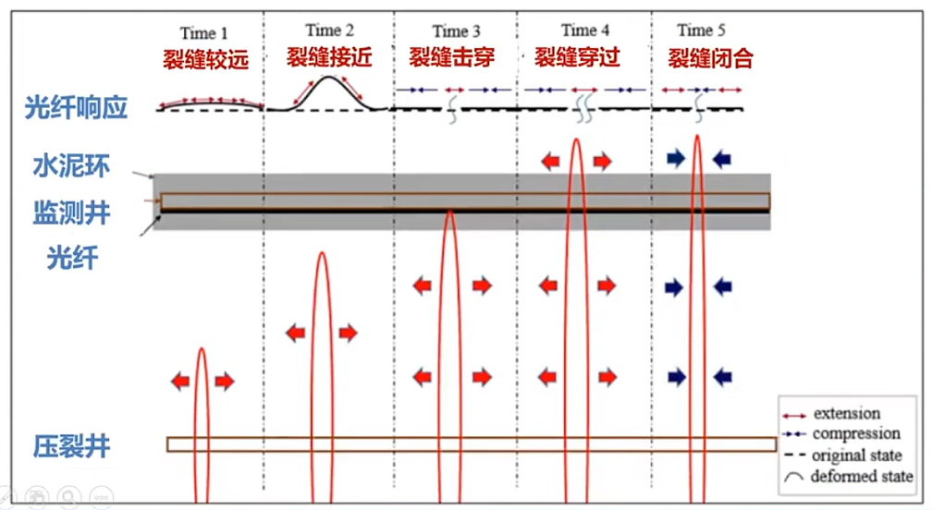
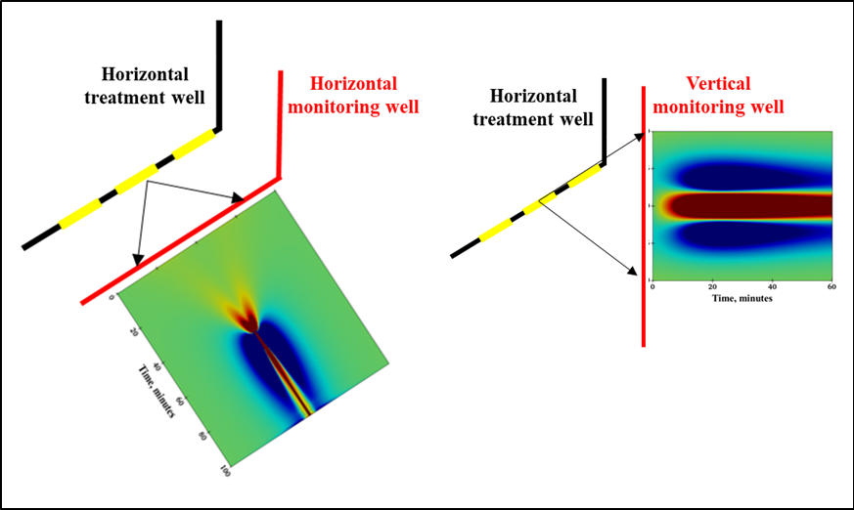
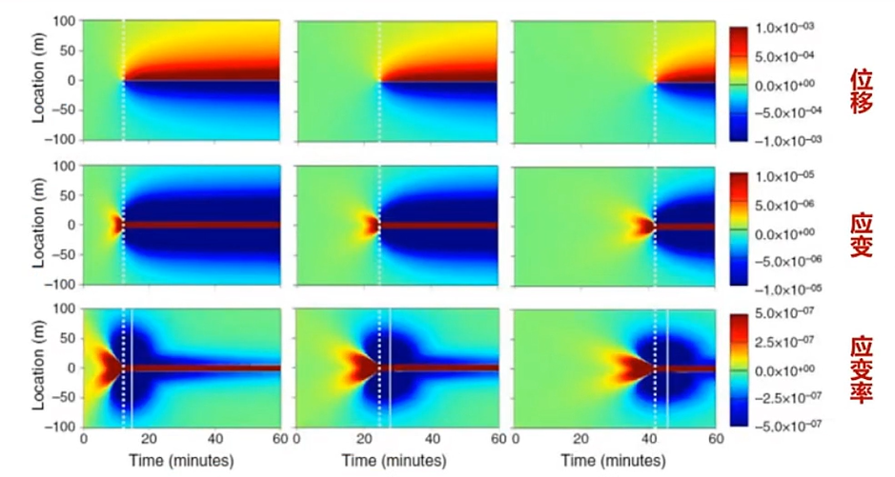
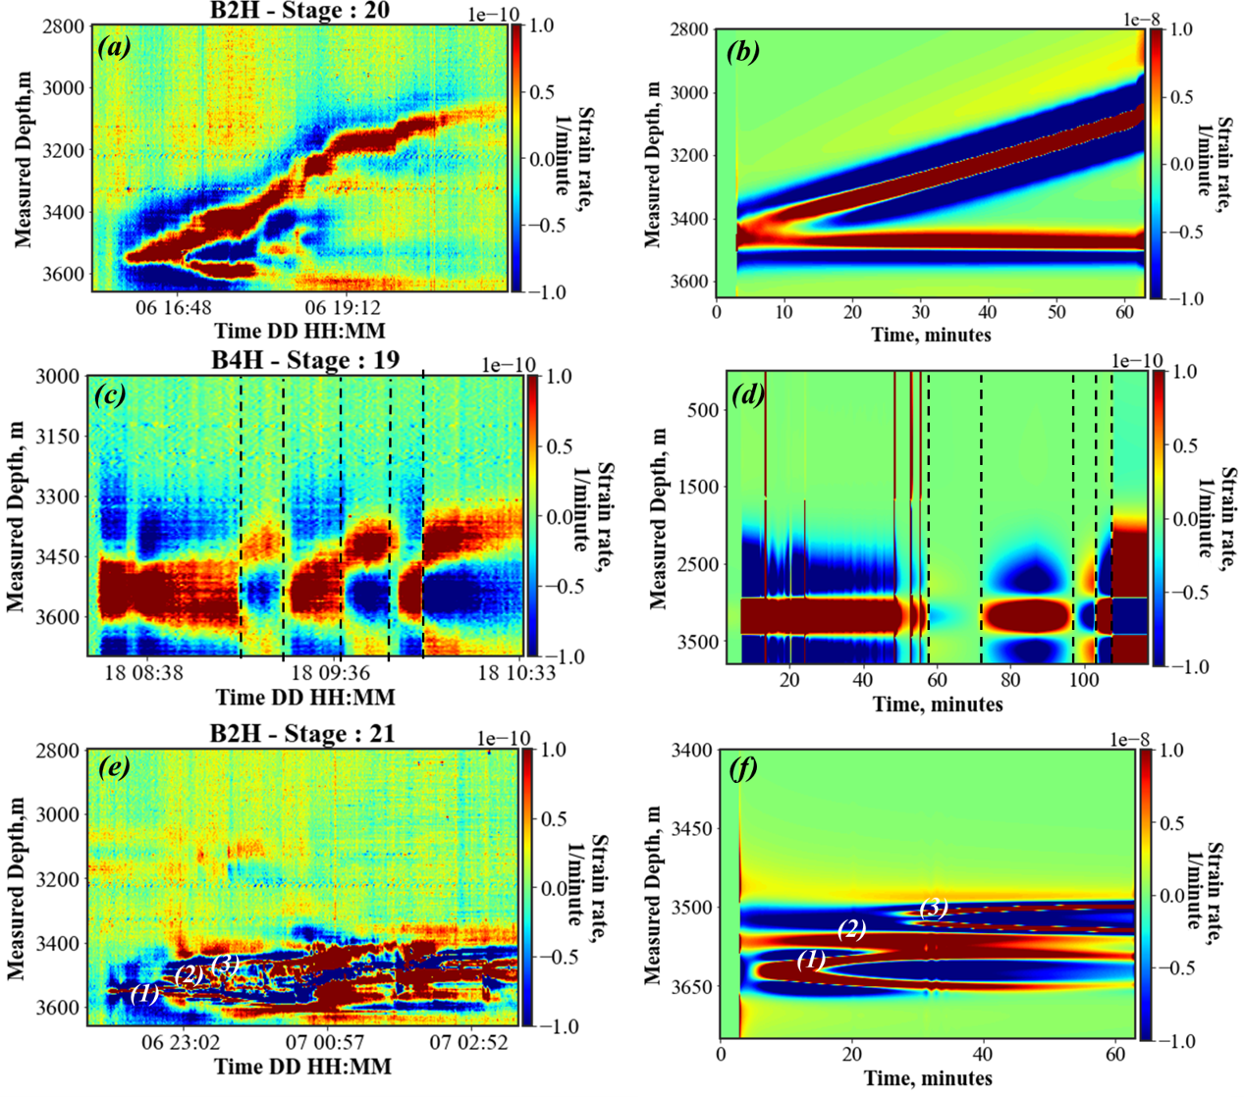
（二）主要研究内容
2、页岩气井压裂效果量化评价指标筛选与权重分析
①分布式光纤压裂监测技术：利用相干瑞利散射光的相位幅值大小来提供声音或振动事件强度信息，或利用相位差计算应变。目前邻井DAS远场应变监测主要应用于反演计算水力裂缝几何参数 、压窜邻井评价和多簇裂缝扩展均匀性评价等方面。
利用相干瑞利散射光的相位幅值计算应变
水平邻井低频DAS应变监测解释模型
垂直邻井低频DAS应变监测解释模型

Slide 21
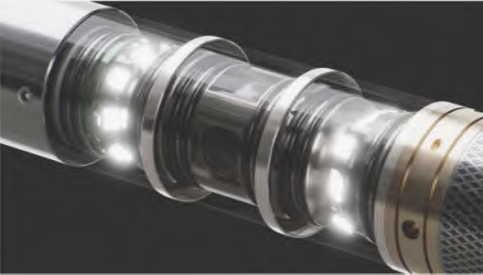
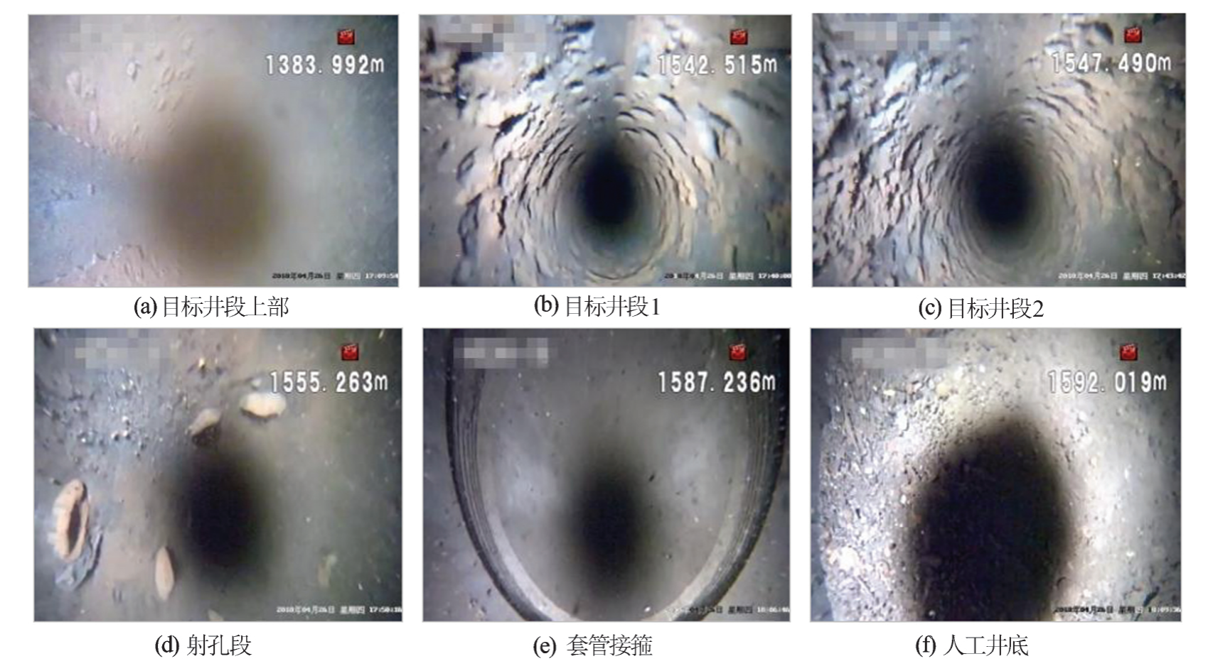
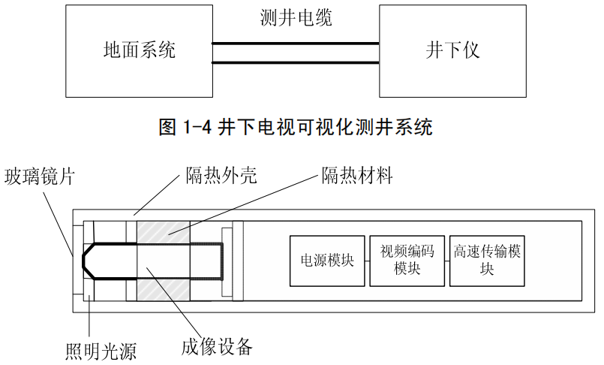

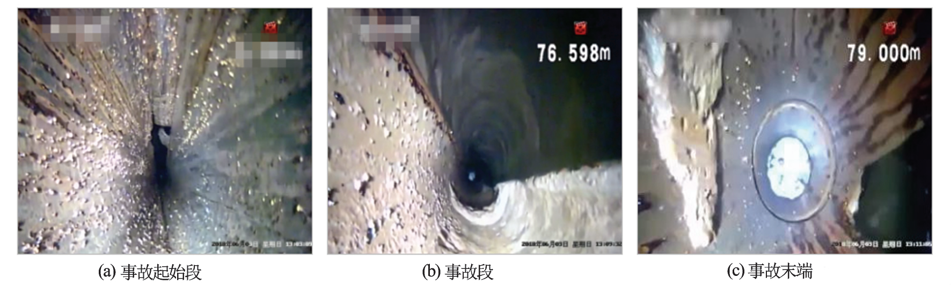
（二）主要研究内容
2、页岩气井压裂效果量化评价指标筛选与权重分析
②高分辨率井下电视压裂监测技术：井下电视测井技术最早出现于20世纪50年代，其发展主要经历了模拟井下电视、鹰眼井下电视和可视化测井装备3个阶段。高分辨率井下电视压裂监测技术利用其获取的井下视频可直观高效地对井况作出判断。
井下电视视频传感器
井下电视结构示意图
井下电视技术现场实况

Slide 22
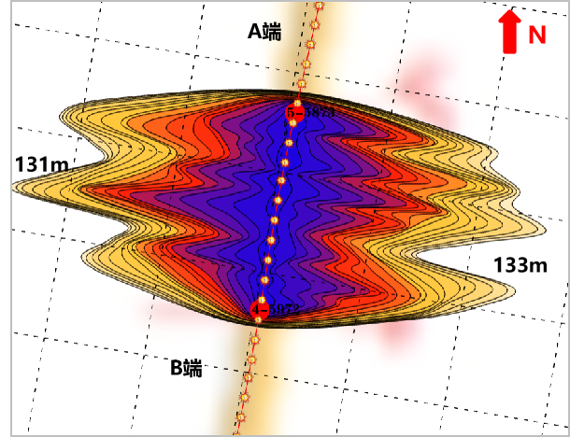
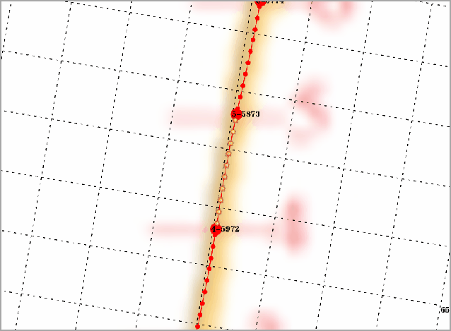
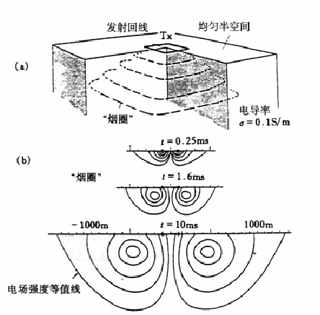
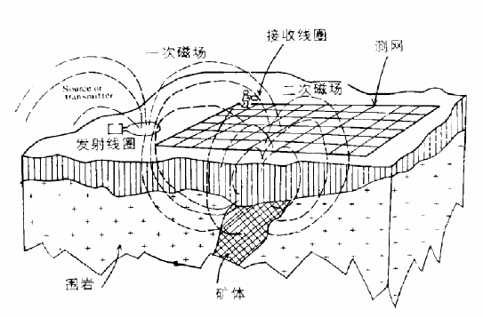
（二）主要研究内容
2、页岩气井压裂效果量化评价指标筛选与权重分析
③可控源电磁压裂监测技术：利用不接地回线向地下发送一次脉冲磁场，在一次场间歇期间利用同一回线或另一回线来接收感应二次磁场。可通过监测压裂液动态波及范围，实时判断裂缝延伸情况，实现裂缝延伸实时控制。
宁209H5-2井第5段压裂电磁监测波及范围图
宁209H5-2井第5段压裂电磁监测波及动态图
各簇孔波及长度
簇孔号 | 西侧 | 东侧 | 簇孔号 | 西侧 | 东侧
1 | 66 | 79 | 6 | 113 | 133
2 | 91 | 108 | 7 | 88 | 115
3 | 80 | 122 | 8 | 98 | 116
4 | 74 | 73 | 9 | 114 | 100
5 | 130 | 99 | 10 | 96 | 97
可控源电磁压裂监测技术原理示意
宁209H5-2井第5段各簇孔波及长度

Slide 23
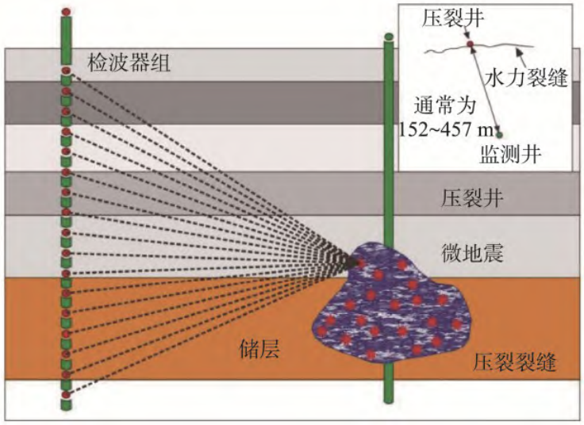
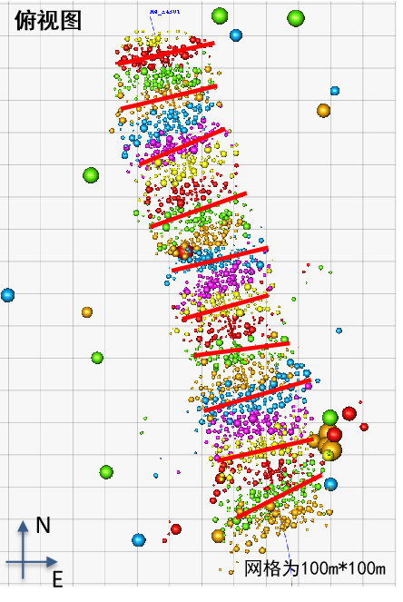
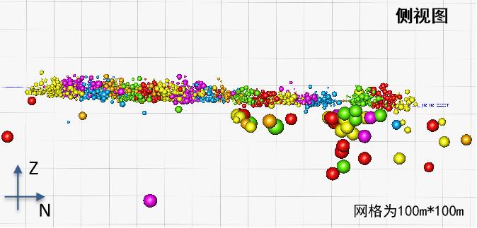
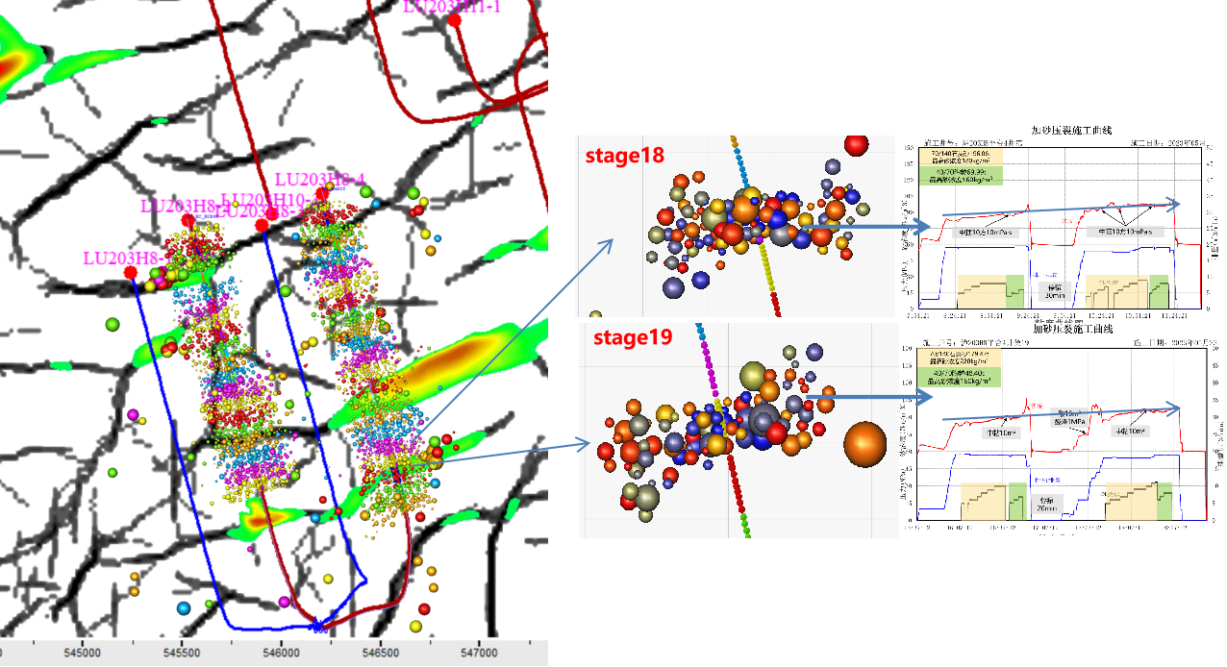
（二）主要研究内容
2、页岩气井压裂效果量化评价指标筛选与权重分析
④井中微地震监测技术：微地震监测技术通过布置在地面或井下的地震传感器阵列，记录水力压裂过程中产生的微小地震波形。微地震技术已广泛应用于裂缝网络的实时监测与动态评估、压裂效果的定量评估、天然裂缝的识别与分析、井间距与压窜风险分析等方面。
井中微地震监测技术示意图
微地震解释缝网长宽高、波及体走向、井筒夹角、天然裂缝响应

Slide 24
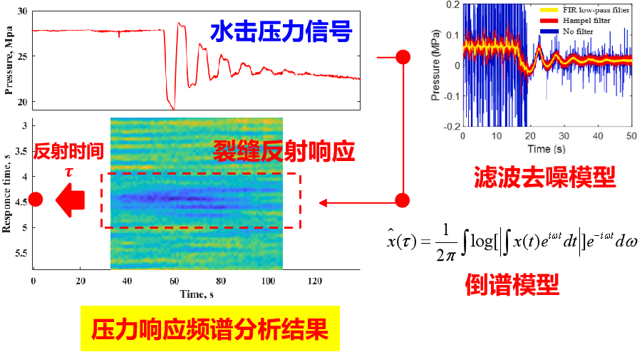
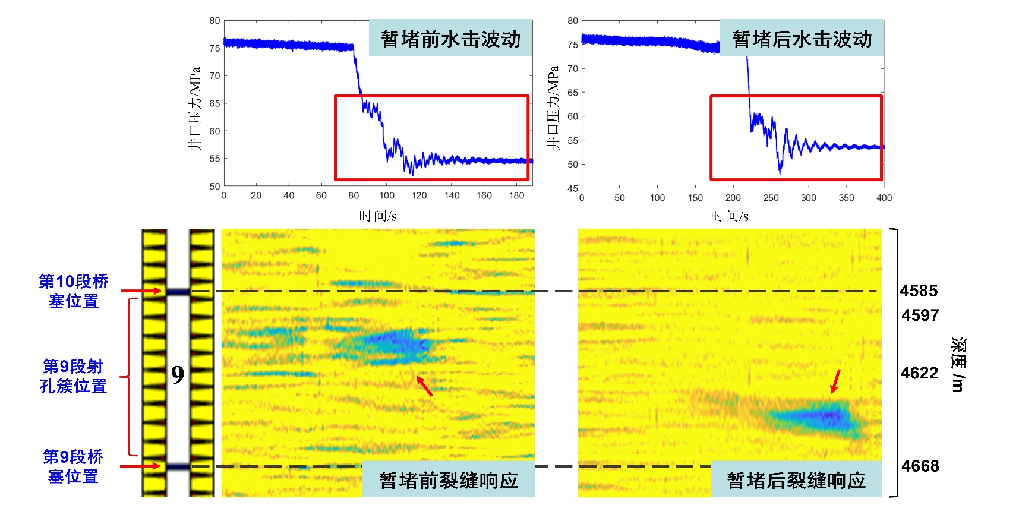
（二）主要研究内容
2、页岩气井压裂效果量化评价指标筛选与权重分析
⑤井口高频压力压裂监测技术：通过地面泵车组引起快速流量变化激发压力波，压力波沿井筒套管向井下传播，当压力波到达裂缝处时发生交互并向井口反射，通过井口高频压力计采集数据并诊断分析压裂效果。可以确定裂缝进液位置与暂堵效果；判断暂堵作业是否有效并实时优化；确定裂缝改造体积；判断桥塞坐封效果；确定裂缝复杂程度。
信号处理频谱模型
长宁某井暂堵转向效果评价

Slide 25
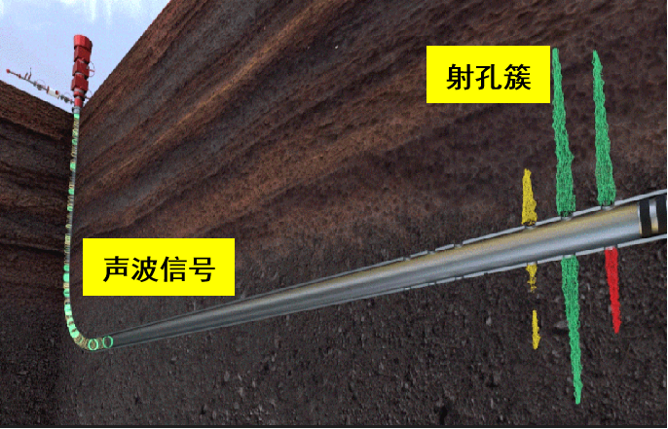
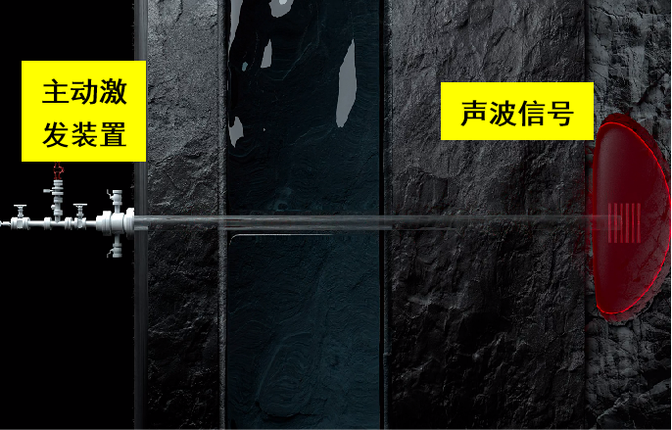
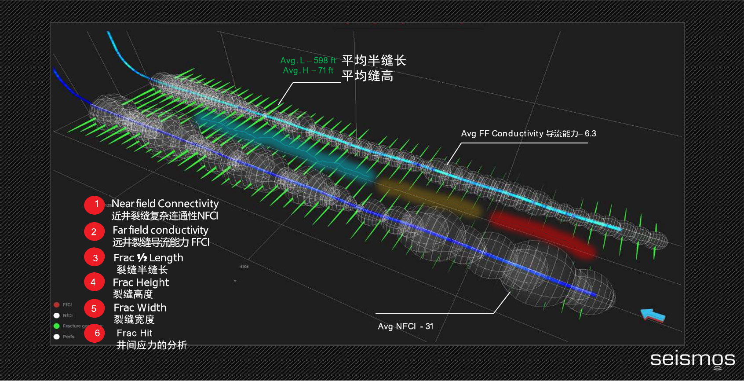
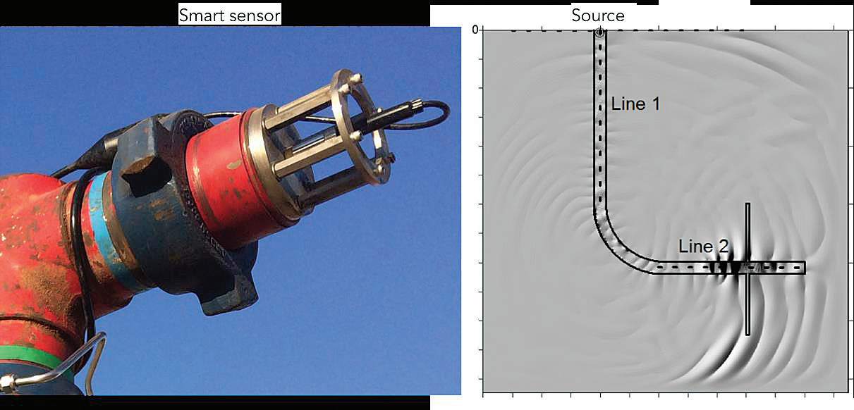
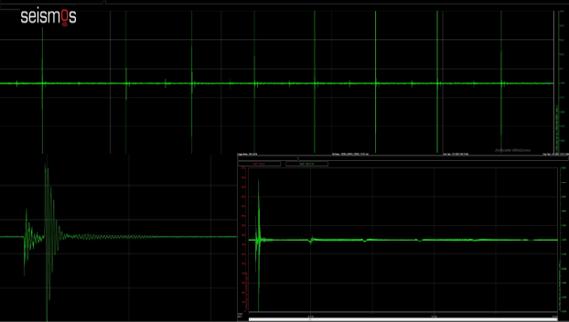
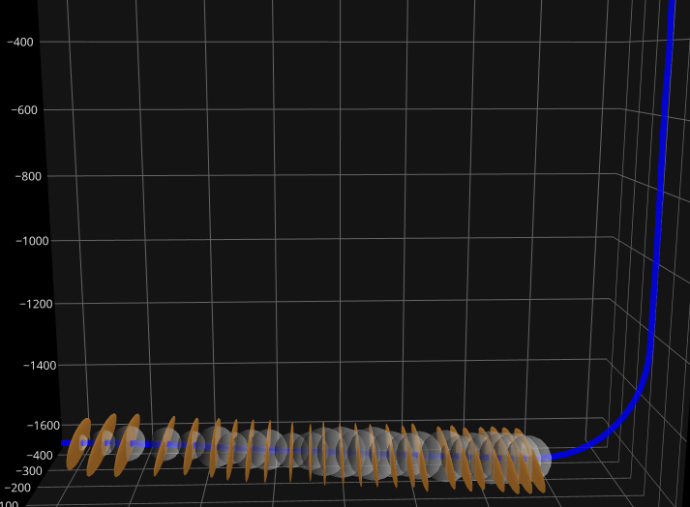
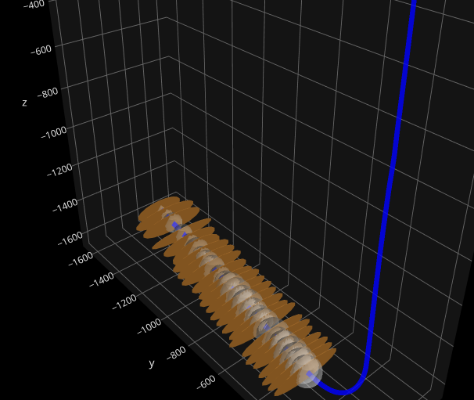
（二）主要研究内容
2、页岩气井压裂效果量化评价指标筛选与权重分析
⑥声呐远探裂缝监测技术：通过地面发射可控（频率、波形、振幅、脉冲时间）的声波脉冲，声波通过井筒流体传播，检测压裂液波及到的所有裂缝，然后进行反射（反射波特性会受到与井筒交互的压裂裂缝系统影响）。声呐方法可以快速完成测量，包括裂缝尺寸、近井裂缝复杂连通指数NFCI、远井裂缝导流能力指数FFCI等，以指导现场压裂评估和实时调整。
声纳远探裂缝监测技术示意图
声呐监测裂缝3D-plot投影图

Slide 26
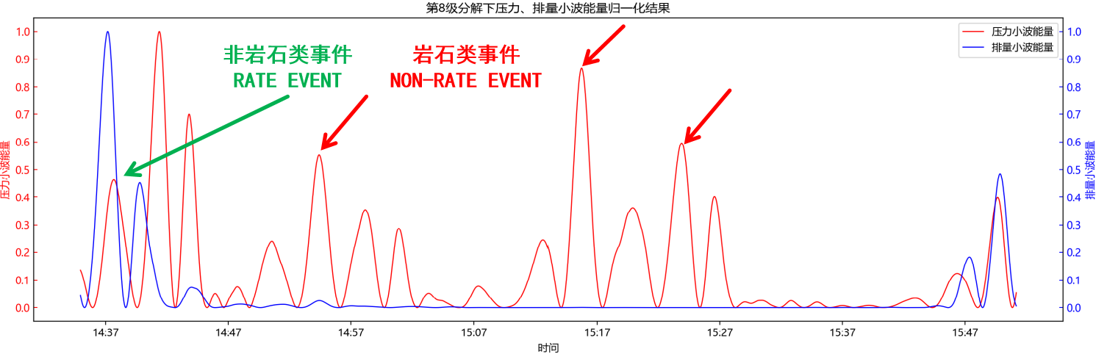
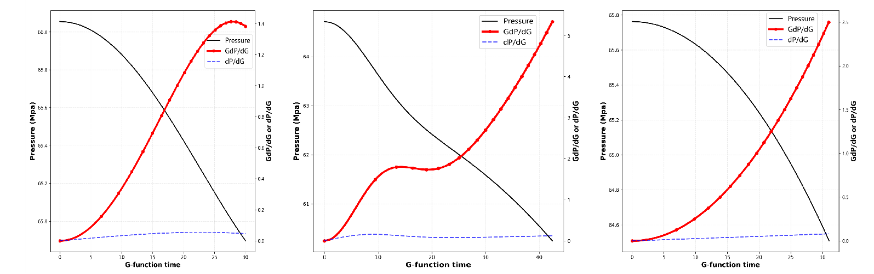
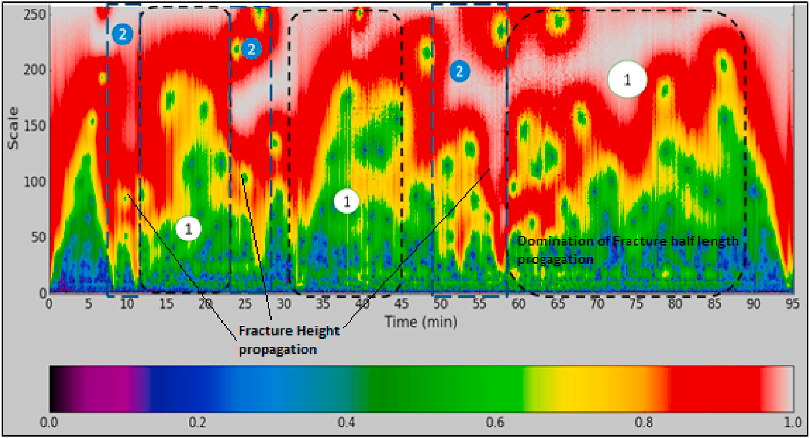
（二）主要研究内容
2、页岩气井压裂效果量化评价指标筛选与权重分析
（1）基于小波变换、G函数分析等技术的曲线特征挖掘：形成以小波变换、G函数分析为核心的压裂曲线分析方法，建立改造体积、裂缝几何参数等量化评价指标，能够大幅度减少压后效果评估成本。
G函数分析
离散小波变换
方法 | 评价指标 | 说明
离散小波变换 | 改造体积 | 曲线波动分析
连续小波变换 | 裂缝扩展类型 | 曲线能量分析
G函数分析 | 裂缝尺寸 | 压降曲线分析
连续小波变换

Slide 27
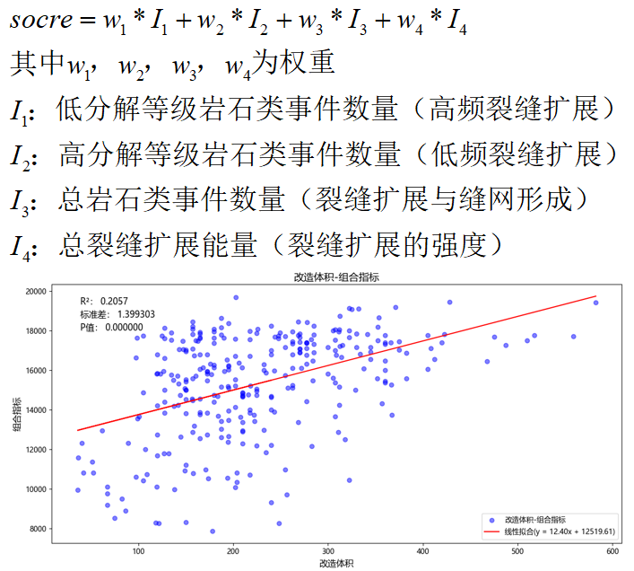
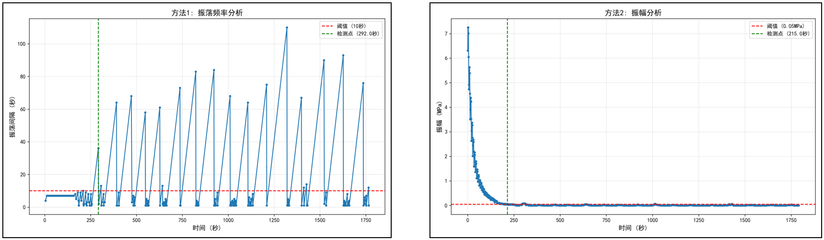
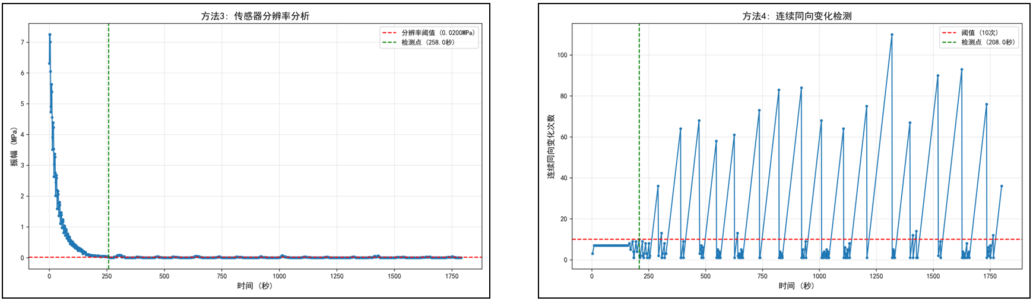
（二）主要研究内容
2、页岩气井压裂效果量化评价指标筛选与权重分析
（2）基于熵权法的评价指标权重确定：综合考虑高频、低频下的裂缝扩展，缝网形成事件，以及裂缝扩展事件的强度，压降曲线的G函数形态等因素，基于熵权法，确定评价指标权重。
基于熵权法的小波分析改造体积计算权重确定
基于熵权法的G函数提取水锤截止特征权重确定

Slide 28
（二）主要研究内容
3、页岩气井压裂效果动态评估模型建立与验证
难点分析：压前可压性评价与压后效果评价相互独立，缺乏整井压裂效果的综合评估模型
1、压前可压性指标与压后效果指标量纲不同，权重分配缺乏理论依据
2、无法准确评判“压前条件差但施工效果好”或“压前条件好但施工效果差”等复合情况下的整井压裂成败
研究思路：
1、建立压前可压性评价与压后效果评价的数据融合框架
2、建立压前-压后一体化压裂效果动态评估模型
预期效果：
1、形成压前-压后一体化综合评估体系
2、建立压裂效果动态评估模型

Slide 29

（二）主要研究内容
3、页岩气井压裂效果动态评估模型建立与验证
（1）建立压前可压性评价与压后效果评价的数据融合框架：将压前地质工程参数和压后曲线分析指标统一量纲，建立0-100分的标准化评分体系。基于历史数据建立权重优化算法，根据不同条件动态调整各类参数与指标权重。
压前可压性评价与压后效果评价的数据融合框架

Slide 30




（二）主要研究内容
3、页岩气井压裂效果动态评估模型建立与验证
（2）建立压前-压后一体化压裂效果动态评估模型：在压前与压后评价方法中引入时间维度，实现施工过程中的实时评估。
井段名 | 改造效果评价
泸203井区H8平台2井19段 | 98.37084978
黄202井区H7平台9井14段 | 98.17766702
足201井区H8平台7井30段 | 97.23565829
泸203井区H10平台1井9段 | 96.72418201
足201井区H8平台6井2段 | 94.9559843
泸203井区H10平台4井10段 | 93.15138038
自201井区H62平台7井4段 | 93.07883788
黄202井区H7平台2井11段 | 92.86946337
泸203井区H8平台2井10段 | 91.62093615
数据导入
实时评价
数据库规范化存储
压前数据导入与施工现场实时分析

Slide 31
（二）主要研究内容
4、压裂效果动态评估模型应用及优化
难点分析：川南页岩气不同井间地质、施工参数差异大，统一评估模型适用性差
1、不同井埋深、天然裂缝发育程度等地质条件差异显著，统一模型参数难以适应各井特点
2、各井压裂工艺、施工排量等工程参数变化大，统一模型参数无法准确反映各井的压裂响应规律
研究思路：
1、井况分类与模型参数适应性调整
2、现场应用实测与系统迭代完善
预期效果：
1、建立适应川南页岩气不同井况的评估模型
2、实现基于井区数据的模型参数自动优化调整

Slide 32

（二）主要研究内容
4、压裂效果动态评估模型应用及优化
（1）井况分类与模型参数适应性调整：川南页岩气不同井间的地质条件（如储层物性、构造特征、流体性质等）和施工特征（如压裂工艺、注采方式等）存在显著差异，分类后能够更加精确的调整模型参数。
高渗透率区
构造稳定区
低渗透率区
x平台
构造复杂区
低含油区
高地应力区
高含油区
低地应力区
根据地质特征分类
根据施工特征分类

Slide 33





（二）主要研究内容
4、压裂效果动态评估模型应用及优化
（2）现场应用实测与系统迭代完善：选取具有代表性的已压裂页岩气井或区块作为试点，针对应用中发现的问题，持续提升评估模型的可靠性和适用性，并持续现场跟进优化模型。
典型区块试点
模型应用
模型迭代优化

Slide 34
目 录
一、项目概要
二、立项的必要性
三、主要研究内容与目标
四、主要技术经济考核指标
五、项目研究技术路线
六、项目组织

Slide 35
主要技术经济考核指标
技术考核指标与知识产权考核指标
一、技术考核指标：
  1、建立1套压裂效果综合评估指标体系及方法
  2、压裂效果综合评估方法现场应用不少于20井次
二、知识产权考核指标：
  1、提交发明专利文本1件
  2、提交论文1篇

Slide 36
目 录
一、项目概要
二、立项的必要性
三、主要研究内容与目标
四、主要技术经济考核指标
五、项目研究技术路线
六、项目组织

Slide 37
（一）项目研究技术路线
1、项目研究技术路线
分为页岩气井压后效果特征对比及主控因素分析、页岩气井压裂效果量化评价指标筛选与权重分析、页岩气井压裂效果动态评估模型建立与验证、压裂效果动态评估模型应用及优化四方面进行
数据收集与清洗
主控因素识别
指标筛选与权重分析
模型构建与应用
收集页岩气井地质工程及压裂施工数据
建立灰色关联分析模型
建立压前可压性评估模型
构建压裂效果动态评估模型
建立数据清洗与预处理流程
计算各因素与压裂效果的关联度
建立压后压裂曲线分析模型
开展模型验证与评价
形成高质量压裂效果评估数据库
识别6-10个主控因素
形成数据融合评价框架
现场应用与迭代完善
建立一套压裂效果综合评估指标体系及方法

Slide 38
（二）项目研究进度计划安排
2、项目研究进度计划安排
序号 | 阶段名称 | 开始日期 | 结束日期 | 2025
 |  |  |  | 3 | 4 | 5 | 6 | 7 | 8 | 9 | 10 | 11 | 12
1 | 进行项目前期调研、开题立项论证 | 2025.03 | 2025.05
2 | 页岩气井压后效果特征对比及主控因素分析 | 2025.05 | 2025.07
3 | 页岩气井压裂效果量化评价指标筛选与权重分析 | 2025.07 | 2025.09
4 | 页岩气井压裂效果动态评估模型建立与验证 | 2025.09 | 2025.11
5 | 压裂效果动态评估模型应用及优化 | 2025.07 | 2025.12
6 | 分析和总结，完成结题工作 | 2025.11 | 2025.12

Slide 39
目 录
一、项目概要
二、立项的必要性
三、主要研究内容与目标
四、主要技术经济考核指标
五、项目研究技术路线
六、项目组织

Slide 40
（一）项目组织
1、主要研究人员
胡晓东研究员牵头组织，多位硕士、博士深度参与
职务 | 姓 名 | 性别 | 年龄 | 学历 | 职称 | 专业特长 | 项目参与时间
项目长 | 胡晓东 | 男 | 35 | 博士 | 副研究员 | 压裂诊断+储层改造 | 2025.03-2025.12
主要研究人员 | 董恩佳 | 男 | 27 | 博士 | 学生 | 储层改造 | 2025.03-2025.12
 | 周乾龙 | 男 | 26 | 博士 | 学生 | 储层改造 | 2025.03-2025.12
 | 闻吉鹏 | 男 | 25 | 博士 | 学生 | 压裂诊断 | 2025.03-2025.12
 | 赖文俊 | 男 | 24 | 硕士 | 学生 | 压裂诊断 | 2025.03-2025.12
 | 邓宇通 | 男 | 24 | 硕士 | 学生 | 压裂诊断 | 2025.03-2025.12
 | 张铭志 | 男 | 24 | 硕士 | 学生 | 压裂诊断 | 2025.03-2025.12
 | 杨鑫婕 | 女 | 22 | 硕士 | 学生 | 压裂诊断 | 2025.03-2025.12

Slide 41







（二）团队研究基础
2、前期研究基础
项目组在压裂诊断领域开展了大量研究工作，基于模型计算及现场应用研究成果，发表高水平SCI论文2篇，国际会议1篇，获取专利授权2项、软件著作权1项，在小波分析、G函数反演及压降曲线分析方向拥有雄厚的研究基础和丰富的成果积累。
类型 | 时间 | 等级 | 名称
论文 | 2022 | SCI | A new multi-fracture geometry inversion model based on hydraulic-fracture treatment pressure falloff data
论文 | 2022 | SCI | Pressure response using wavelet analysis in the process of hydraulic fracturing: Numerical simulation and field case
论文 | 2022 | EI会议 | A New Fracture Parameters Inversion Model Based on the Pressure of Shut-in Under Pressure-dependent Leak-off Conditions
发明专利 | 2021 | 授权 | 一种基于压降曲线分析的裂缝参数反演及评价方法
发明专利 | 2022 | 授权 | 一种基于G函数曲线分析的多裂缝参数反演方法和装置
发明专利 | 2020 | 授权 | 小型压裂测试压降曲线分析软件
小类1区
TOP期刊
小类1区
TOP期刊

Slide 42

（二）团队研究基础
3、现场应用案例
本团队提出的新一代压降曲线分析技术和G函数反演裂缝尺寸计算模型先后应用于塔里木油田某压裂井、新疆石西161H压裂井、海能发海上4口压裂井和西南油气田宁209H5平台某压裂井，结果表明计算结果均与现场微震解释结果和广域电磁裂缝波及长宽解释结果相符，具有良好的反演效果。运用本模型能够解释压后裂缝形态及规模,从而为后续现场优化压裂施工参数、改进压裂施工方案、合理部署开发提供技术指导。

Slide 43
（三）经费安排
4、经费预算
项目总预算共计62.2万。
编号与类型 |  | 合计
编号 | 名称
1 | 设计制图费 | 40
2 | 图书资料费/出版/文献/知识产权费 | 2.4
3 | 办公费/差旅费 | 4.50235
4 | 测试计算分析费 | 5.4
5 | 管理费 | 8.086
6 | 税费 | 1.811650
合计（万元） |  | 62.2

Slide 44
（四）HSE管理
5、HSE管理
HSE风险识别
  项目涉及到室内实验，需对实验设备使用安全高度重视，保证室内电路安全，防止火灾，提升涉及现场施工跟踪作业，施工过程可能出现停泵管线整改等安全隐患，编制了HSE管理预案，要求设备保养准备到位，责任落实到位
应对措施预案
  项目应对措施预案涉及信息报告、现场作业应急处置程序、实验人员高温灼伤与中毒应急处理程序、人员触电应急处置程序、电器及其他火灾应急处置程序、碰伤-撞伤-砸伤-划伤-割伤-滑倒摔伤应急处置程序、上下班或出差途中发生交通事故应急处置程序和发生资料被盗或泄密事件应急处置程序等

Slide 45









